Slide 1
站上3600
主讲老师
曾文龙
课程日期
2025.7.24
执业编号
A1120620070001
中国·广州

Slide 2
牛市
1、当市场从漫长的下跌周期中初现反弹迹象时，多数人仍对反转持怀疑态度 ——牛市绝无可能到来的论调占据主流，资金也因此在场外保持观望姿态，不敢轻易入场。​
2、随着行情一步步攀升，上涨趋势逐渐清晰，身边开始涌现盈利案例。再加上互联网上铺天盖地的乐观情绪渲染，人们的心态悄然松动：这次或许真的不一样，看来确实能赚到钱。犹豫中，资金开始试探性进场，市场热度慢慢升温。​
3、直到盈利效应彻底显现，所有人终于笃定：“这就是货真价实的牛市！” 此时，“干就完了”的狂热情绪主导决策，资金如潮水般涌入市场。而当这种疯狂推升出巨大泡沫时，牛市的盛宴也终将落幕。​
这一规律在 2020-2021 年的市场中体现得尤为明显 —— 当时公募基金一经发行便轻松募集百亿规模，正是全民追涨的真实写照。​
对照当下的市场状态，大致正处于从第一阶段向第二阶段过渡的关键期：怀疑仍未完全消散，但试探性的资金已经开始打破沉默。

Slide 3
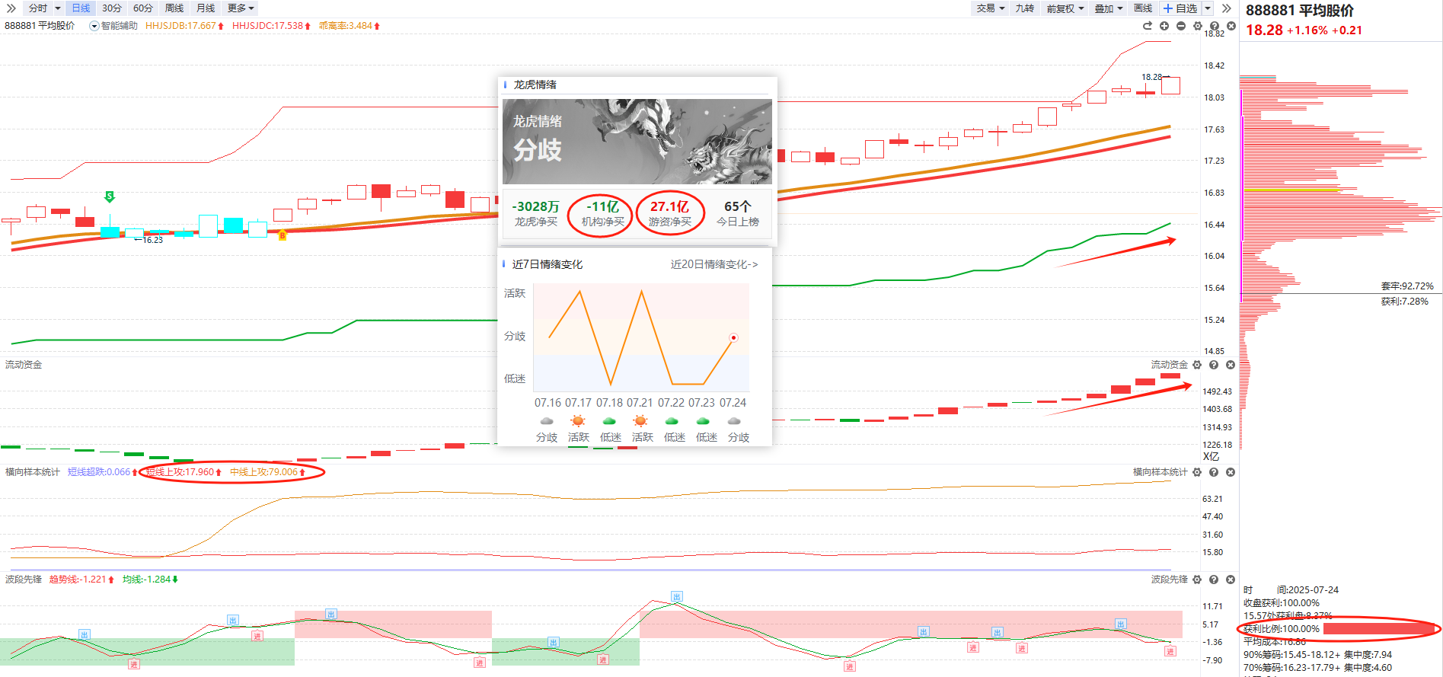
大盘分析
趋势：B点+辅助线上+熊线上移
资金：流动资金翻红（1.84万亿） 龙虎情绪分歧
横向样本统计：短线上攻向上，中线上攻向上
策略：短期节奏注意，中期趋势向上，优选高控盘。当指数进入3616/3666这50点区域之后短线压力会越来越大。

Slide 4
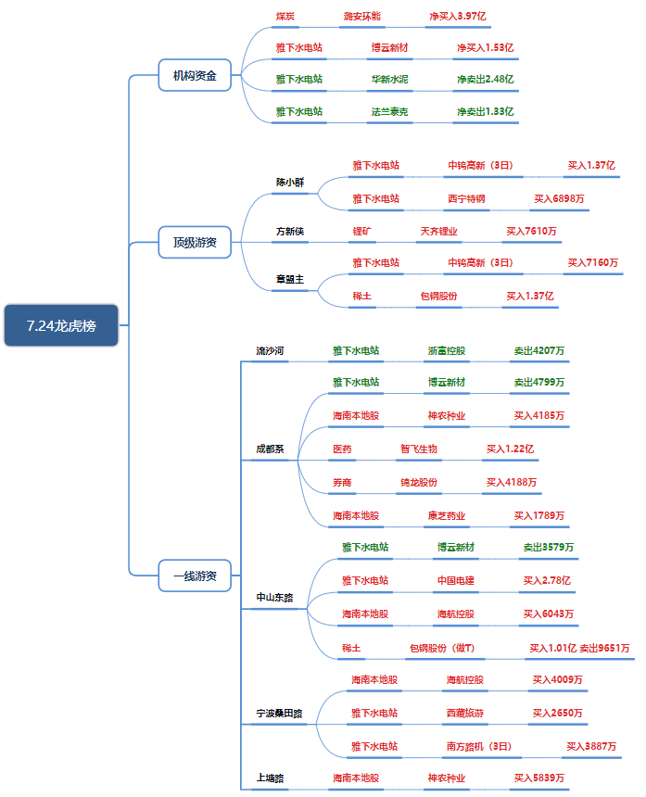
板块龙虎
雅下水电站：多游资聚焦（陈小群、章盟主、流沙河、成都系、中山东路、宁波桑田路 ），涉及中钨高新、西宁特钢、浙富控股、博云新材、中国电建、西藏旅游、南方路机等标的。买入端有陈小群、章盟主等大资金进场（如中钨高新 ），但流沙河、成都系也有卖出（浙富控股、博云新材 ），说明板块内部分化，资金博弈激烈，题材有一定热度但并非普涨。（主线）
海南本地股：成都系、中山东路、宁波桑田路均布局（神农种业、康芝药业、海航控股 ），多为买入动作，且覆盖种业、医药、航空等细分，资金协同性强，板块受游资关注，或有区域政策 / 事件催化预期，情绪偏积极。（轮动）
稀土：章盟主、中山东路参与包钢股份，章盟主净买1.37亿，中山东路做 T（买1.01亿、卖9651万），大资金持续关注，板块有资金沉淀，情绪偏强。
锂矿/医药/券商：方新侠买天齐锂业（锂矿 ）、成都系买智飞生物（医药 ）、锦龙股份（券商 ），均为单一游资布局，板块热度靠个别标的支撑，未形成集体效应，情绪相对一般。

Slide 5
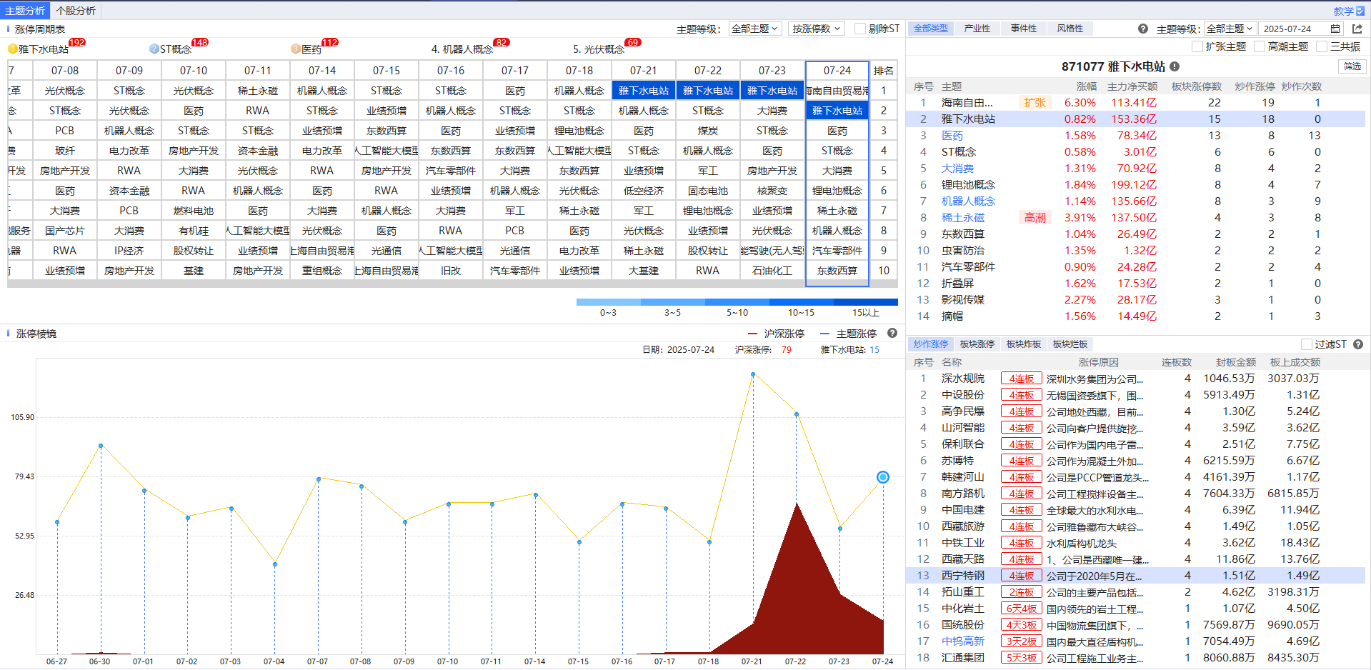
板块分析
雅下水电站板块阵型依然强劲，为主题炒作的领头羊！阵型不乱，整个市场情绪节奏就不会拐头回落。
今天领涨的有色、稀土永磁，再到低位医药医疗、金融，为最新的反内卷消息刺激。

Slide 6
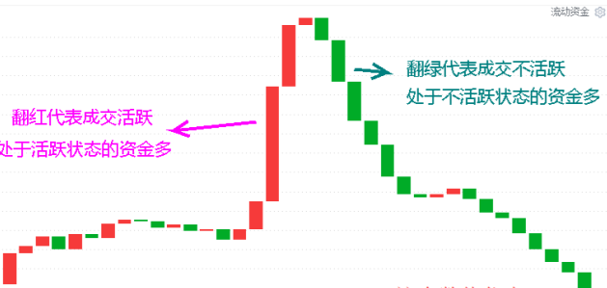
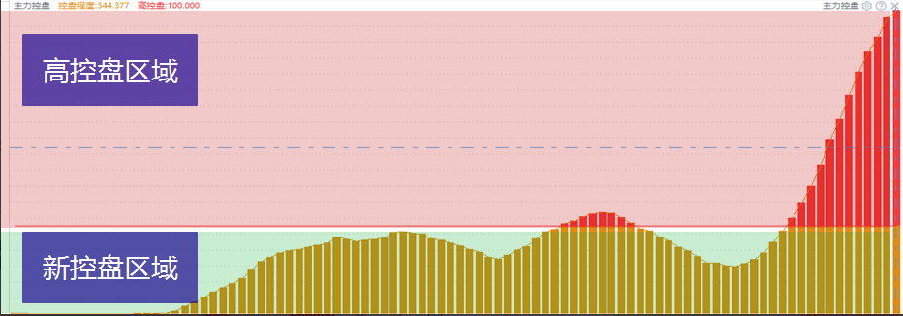
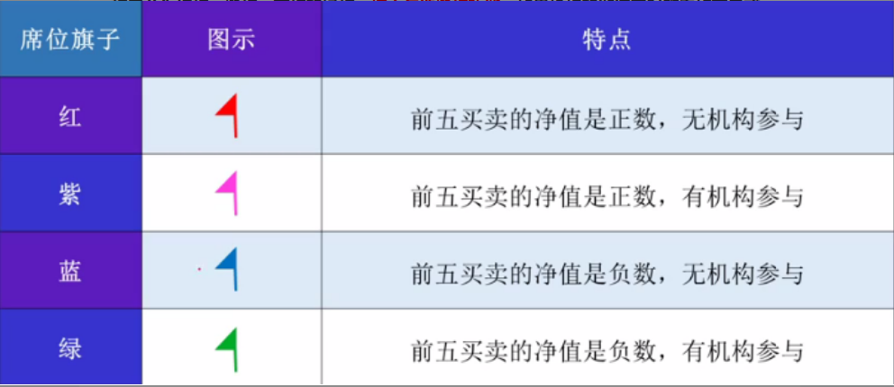
L2-主力资金
流动资金：持续翻红，交易活跃
主力动向紫色：主力强势进场主导拉升
主力控盘：主力资金筹码的锁仓意愿
紫旗：净买额为正，机构游资合力拉升

Slide 7
让投资遇见美好
我司所有工作人员均不允许推荐股票、不允许承诺收益、不允许代客理财、不允许合作分成、不允许私下收款，如您发现有任何违规行为，请立即拨打400-9088-988向我们举报！
风险提示：所有信息及观点均来源于公开信息及经传软件信号显示，仅供参考，不构成最终投资依据，软件作为辅助参考工具，无法承诺收益，投资者应正视市场风险，自主作出投资决策并自行承担投资风险。投资有风险，入市须谨慎！

